Slide 1

Dipartimento di Ingegneria e Architettura
Corso di Laurea Magistrale in Ingegneria Meccanica LM-33
"Metodo degli elementi finiti nella progettazione meccanica"
"ANALISI STAFFA MOTORE"
Chiar.ma
Professoressa Enrica Riva
Anno Accademico 2023/2024
Studenti:
Andrea Meni 353456
Gianluca Montomoli 353452
Roberto Ravaglia 356094

Slide 2
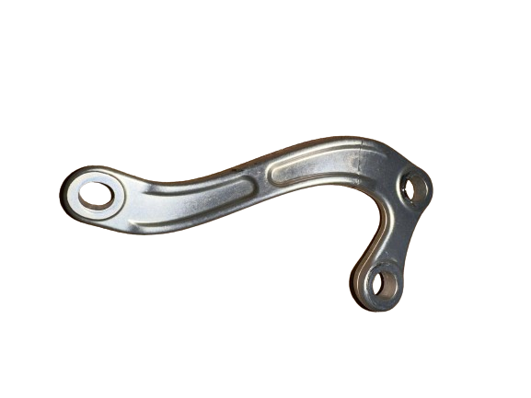
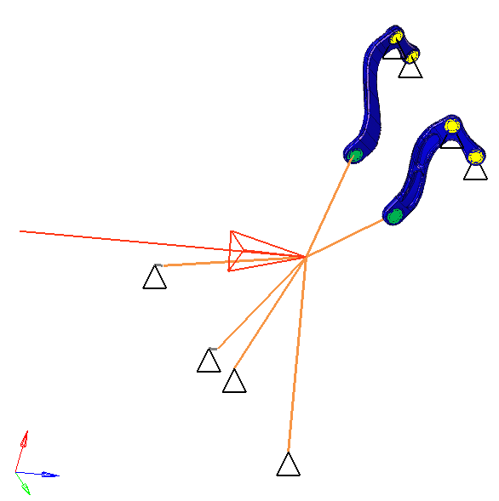
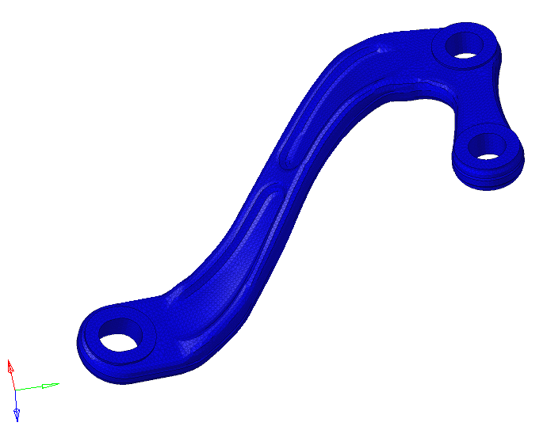
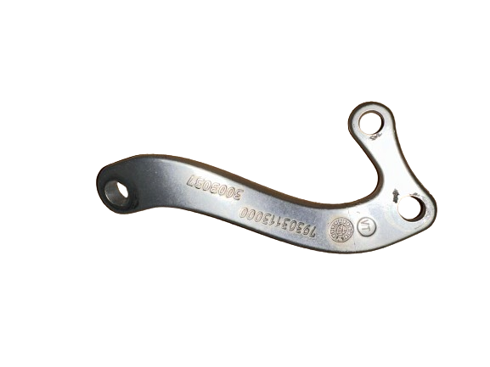
Obiettivo Progettuale
Partendo dal componente (staffa sx) rotto, a nostra disposizione, si realizza il modello FEM, al fine di stabilire la condizione critica di rottura più probabile tramite un’analisi statica e proporre una soluzione ottimizzata tramite un’analisi topografica.
Progetto d’Anno, Metodo degli Elementi Finiti nella Progettazione Meccanica

Slide 3
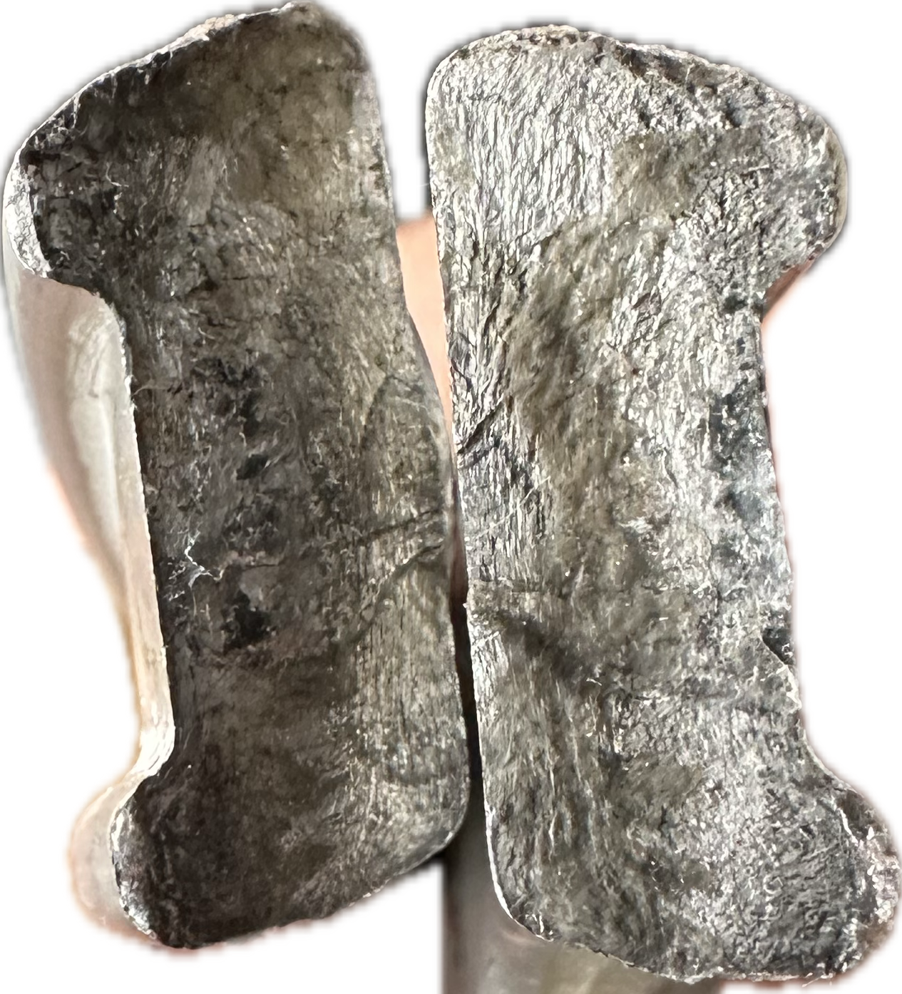
Analisi della geometria
Per ottenere la geometria si è andati ad effettuare una scansione 3D del componente tramite scanner industriali.
Tale scansione viene poi scalata per rappresentare accuratamente il componente reale.
La misura di riferimento scelta è stato il diametro dei fori pari a 9 mm.
La scansione è rappresentata nell’immagine a fianco. Si può ancora apprezzare la linea di frattura del componente.
Progetto d’Anno, Metodo degli Elementi Finiti nella Progettazione Meccanica

Slide 4
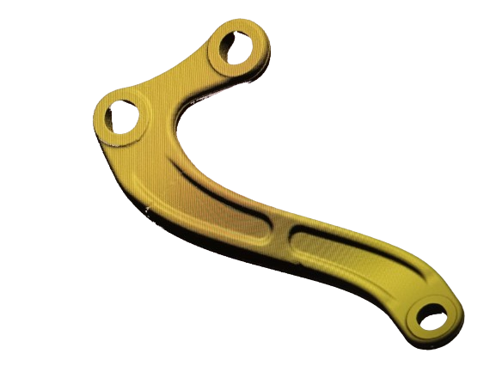
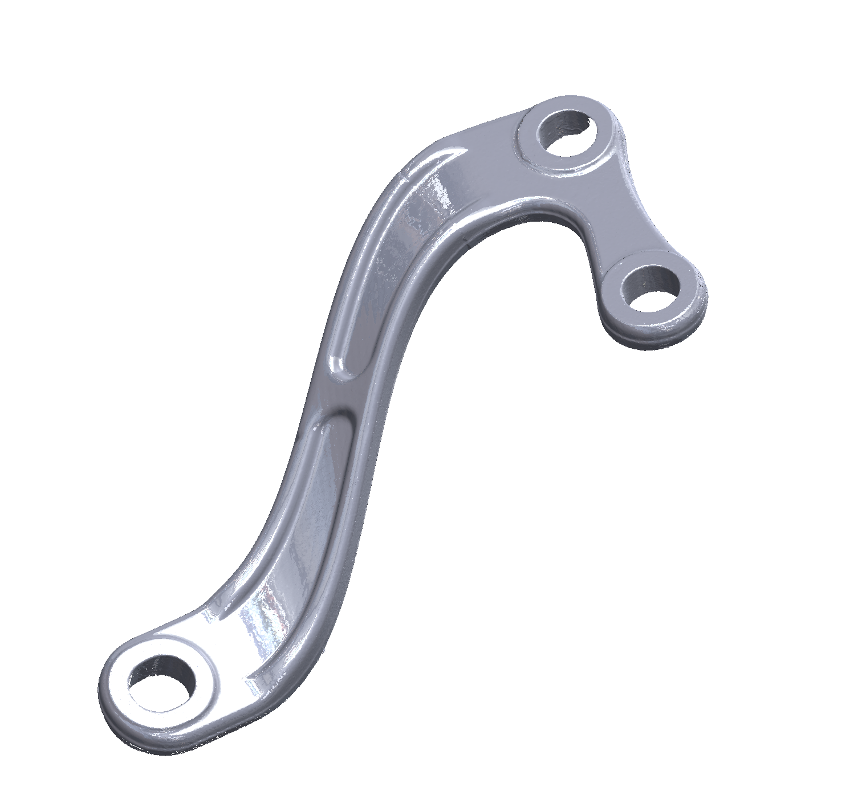
Analisi della geometria
Per ottenere la geometria si è andati ad effettuare una scansione 3D del componente tramite scanner industriali.
Tale scansione viene poi scalata per rappresentare accuratamente il componente reale.
La misura di riferimento scelta è stato il diametro dei fori pari a 9 mm.
La scansione è rappresentata nell’immagine a fianco. Si può ancora apprezzare la linea di frattura del componente.
Progetto d’Anno, Metodo degli Elementi Finiti nella Progettazione Meccanica

Slide 5
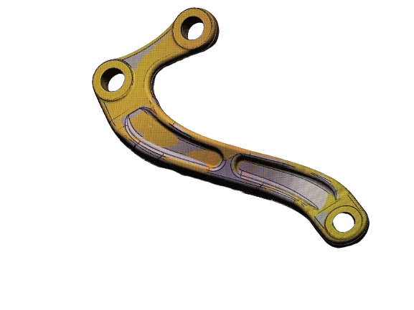
Analisi della geometria
Nella seguente slide possiamo vedere la sovrapposizione tra la scansione e il CAD 3D generato a partire dalla scansione.
Come si può vedere visivamente dall’immagine, la scansione e il CAD 3D sono assolutamente sovrapponibili.
Progetto d’Anno, Metodo degli Elementi Finiti nella Progettazione Meccanica

Slide 6
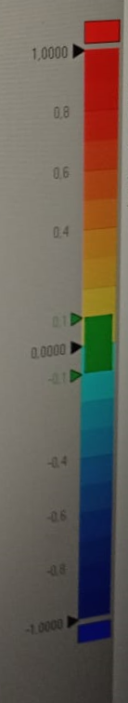
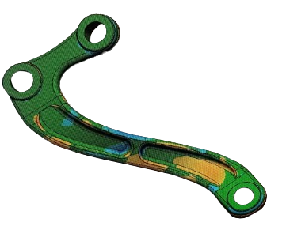
Analisi della geometria
L’accuratezza ottenuta è molto elevata come si può vedere dall’immagine a fianco.
L’immagine rappresenta l’accuratezza della scansione rispetto al modello reale. L’area di colore verde rappresenta un errore tra scansione e CAD compreso tra ± 0.01 mm . L’errore totale massimo è compreso in un intervallo di ± 0.05 mm.
Progetto d’Anno, Metodo degli Elementi Finiti nella Progettazione Meccanica

Slide 7
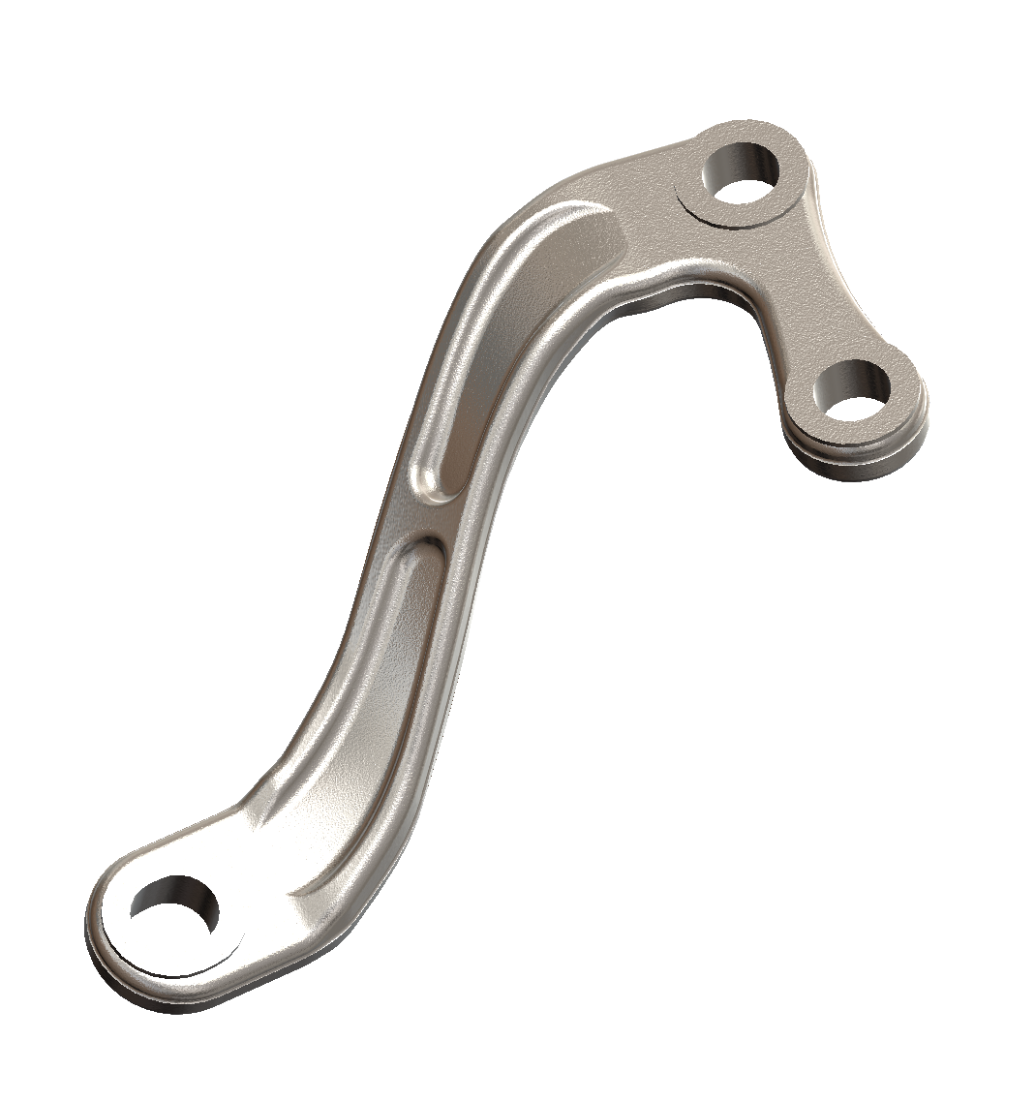

Analisi della geometria
L’aspetto del componente finale è il seguente.
Nella seguente slide si propone un confronto tra il componente reale e il CAD 3D.
Il CAD è stato generato secondo un processo di reverse engineering a partire dal file STL della scansione, tramite l’utilizzo della funzione loft presente sul software SolidWorks.
Progetto d’Anno, Metodo degli Elementi Finiti nella Progettazione Meccanica

Slide 8
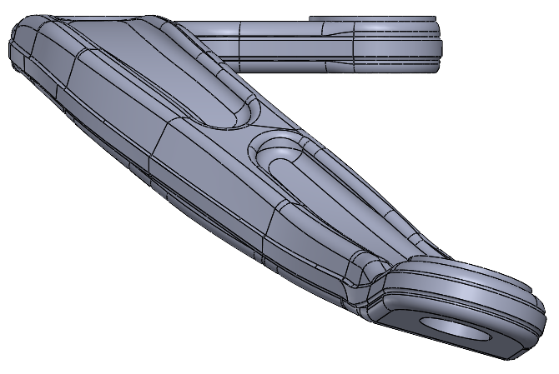
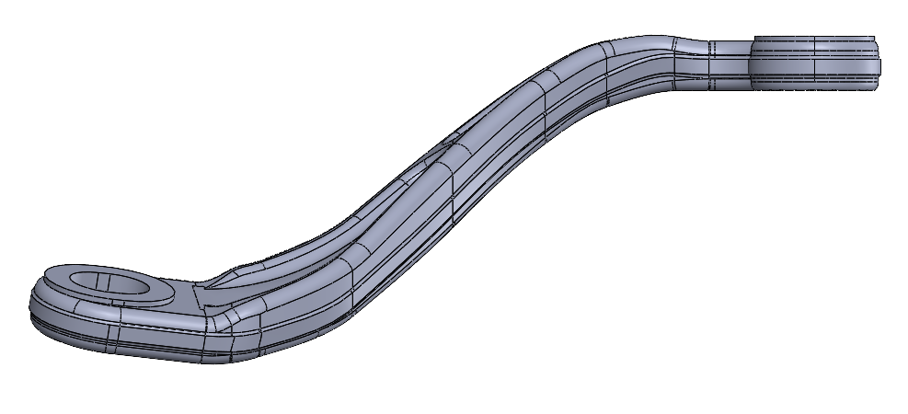
Analisi della geometria
Di seguito si riportano alcune viste del componente, al fine di comprenderne meglio la geometria complessiva.
Vista la geometria del componente, ci si aspetta che si sviluppino tensioni dovute a:
Flessione
Torsione
Progetto d’Anno, Metodo degli Elementi Finiti nella Progettazione Meccanica

Slide 9
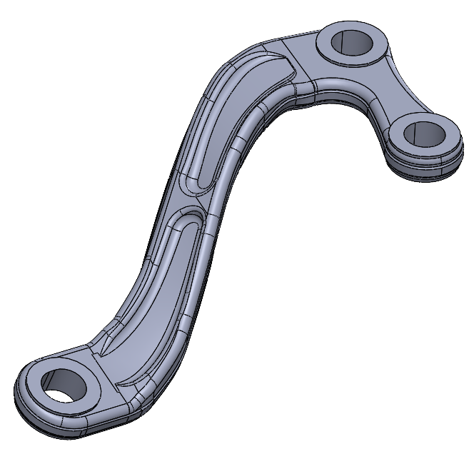
Analisi della geometria
Le zone in cui ci aspettiamo maggiori tensioni sono gli spallamenti in corrispondenza dei rialzi per le sedi delle rondelle e i cambi repentini di sezione e/o di curvatura.
Si osserva che una nervatura è stata aggiunta in corrispondenza del cambio di curvatura, nella zona centrale.
Progetto d’Anno, Metodo degli Elementi Finiti nella Progettazione Meccanica

Slide 10
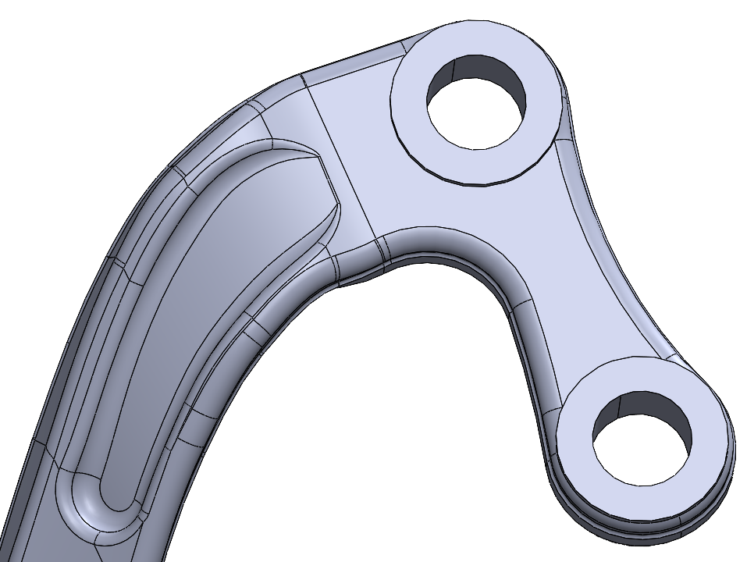
Analisi della geometria
In particolare, la zona di nostro interesse è quella corrispondente alla minima sezione prima del tratto con doppio foro, cioè dove è presente la rottura.
Prima di realizzare il modello FE e procedere con l’analisi, si osserva che ci si aspetta una condizione critica in tale sezione, in particolare in presenza di una condizione di flessione, con incastro in corrispondenza dei due fori superiori.
Progetto d’Anno, Metodo degli Elementi Finiti nella Progettazione Meccanica

Slide 11
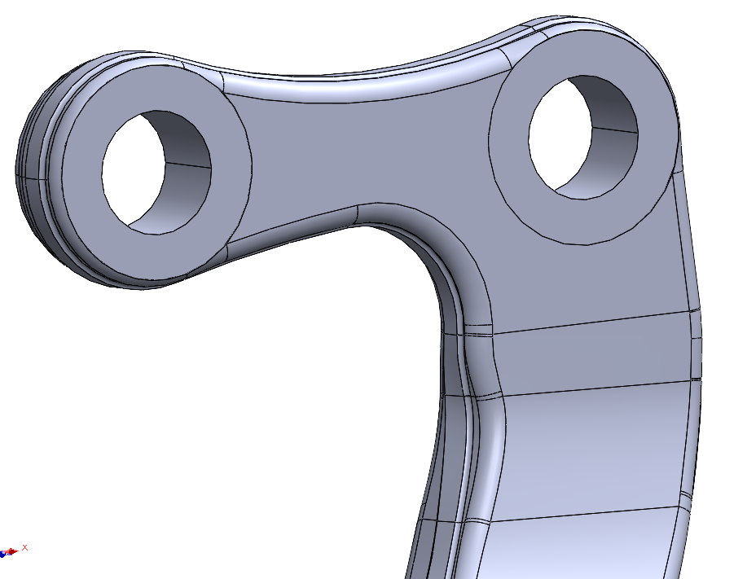
Analisi della geometria
Ulteriori criticità di tale sezione sono che:
Lo spessore del componente diminuisce rapidamente nel tratto centrale, terminata la nervatura (vista dall’alto).
Il componente si restringe trasversalmente in corrispondenza del cambio di curvatura (vista dal basso).
Progetto d’Anno, Metodo degli Elementi Finiti nella Progettazione Meccanica

Slide 12
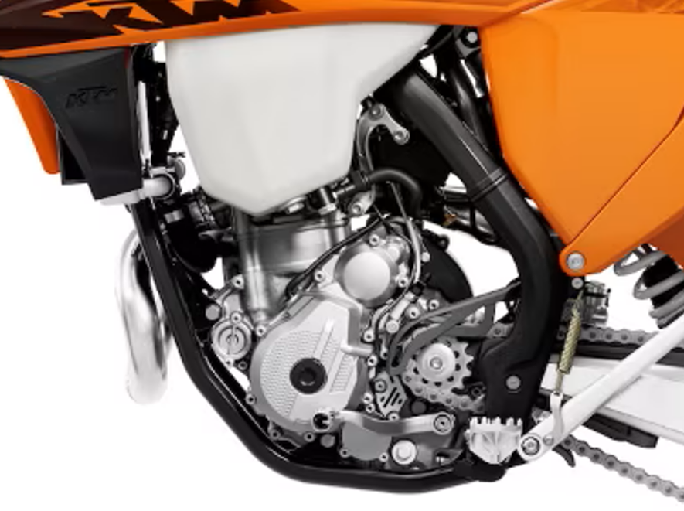
Condizioni al contorno
LATO SX MOTO KTM
Telaio 1 sx e Telaio 2 sx sono i collegamenti tra motore e telaio
Staffa sx è il collegamento tra la staffa e il motore
Sul lato destro si hanno gli stessi collegamenti, simmetrici rispetto al piano di simmetria della moto.
Staffa sx
Telaio 1 sx
Telaio 2 sx
Progetto d’Anno, Metodo degli Elementi Finiti nella Progettazione Meccanica

Slide 13
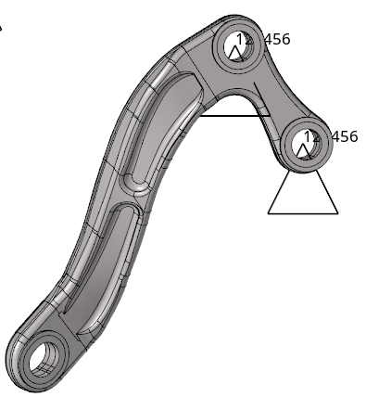

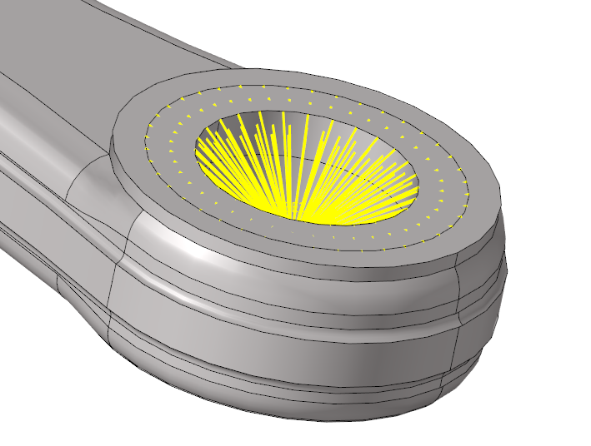
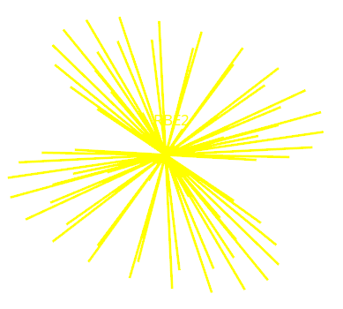
Condizioni al contorno
VINCOLI STAFFA/TELAIO
Sono stati inseriti i vincoli che bloccano tutte le traslazioni e tutte le rotazioni nei due collegamenti tra staffa e telaio, al fine di modellare il collegamento come un incastro, fedelmente al comportamento reale.
Si sono utilizzati gli RBE2 a "clessidra" con i nodi slaves sulle corone circolari delle due facce e il nodo master calcolato automaticamente dal programma.
Staffa sx
Progetto d’Anno, Metodo degli Elementi Finiti nella Progettazione Meccanica

Slide 14
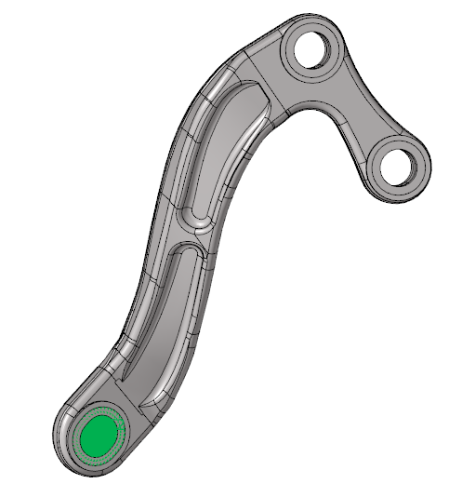
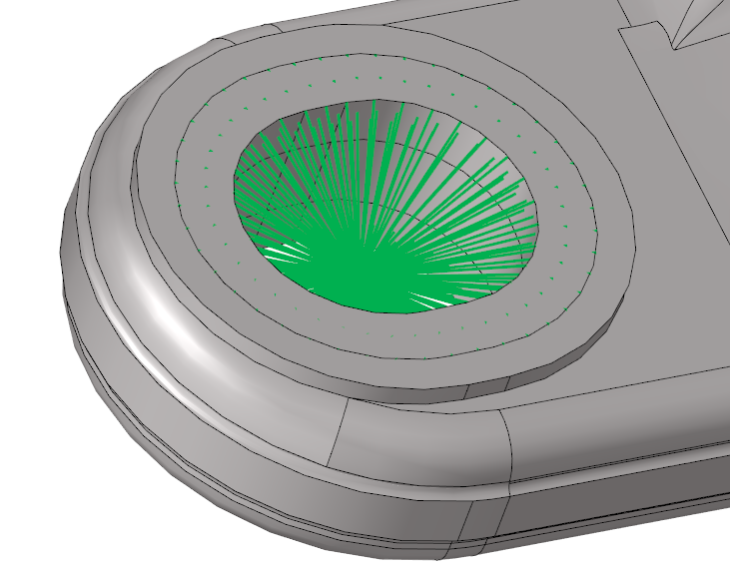

Condizioni al contorno
CARICHI MOTORE/STAFFA
Anche per l'inserimento del carico agente sulla staffa si è utilizzato un RBE2 a "clessidra" con i nodi slaves sulle corone circolari delle due facce e il nodo master calcolato automaticamente dal programma.
Staffa sx
Progetto d’Anno, Metodo degli Elementi Finiti nella Progettazione Meccanica

Slide 15
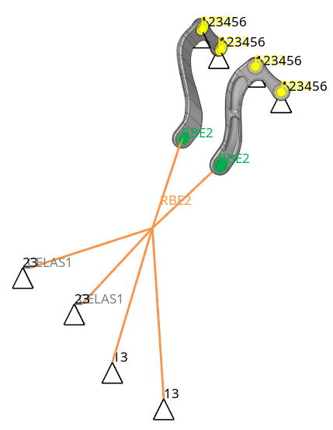
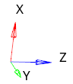
Condizioni al contorno
CARICHI AGENTI SULLA STAFFA
Per determinare i carichi agenti sulla staffa, si è realizzato il modello su Hypermesh dell'intero sistema sia del lato dx che del lato sx.
Con l'utilizzo dell'elemento rigids RBE2, evidenziato in arancione, è stato possibile riprodurre la geometria del sistema. Si sono collegati rigidamente telaio1, telaio 2 e staffa, sia della parte sx che dx, al baricentro del sistema.
Nel baricentro saranno applicati tutti i carichi agenti sul sistema che poi saranno parzialmente trasferiti alle due staffe.
Staffa sx
BARICENTRO
1
1
Progetto d’Anno, Metodo degli Elementi Finiti nella Progettazione Meccanica

Slide 16
Condizioni al contorno
VINCOLI MOTORE/TELAIO
Si sono inseriti dei vincoli per i collegamenti telaio2sx e telaio2dx che bloccano le traslazioni lungo x (per contrastare parte della forza peso ed eventuali forze verticali) e lungo z per contrastare forze parallele al terreno.
Al fine di rendere il sistema isostatico, per i collegamenti telaio1sx e telaio1dx si è valutata la cedevolezza del collegamento inserendo gli elementi speciali "springs" e successivamente si sono inserite delle cerniere che bloccano tutte le traslazioni.
Si riporta, in seguito, il calcolo della rigidezza flessionale delle viti M10 del collegamento, dato che poi verrà inserito in input sul programma come rigidezza equivalente delle molle.
1
Staffa sx
telaio1dx
1
telaio1sx
telaio2dx
telaio2sx
Progetto d’Anno, Metodo degli Elementi Finiti nella Progettazione Meccanica
Notes:
Abbiamo messo le molle nei vincoli superiori perché caso più critico, dato che punti più vicini al baricentro.

Slide 17
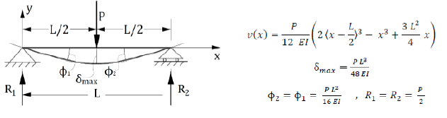
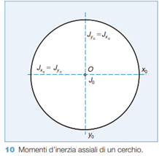
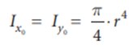
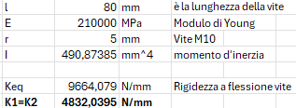
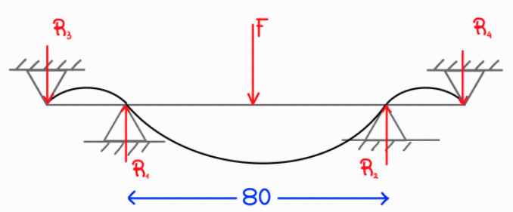
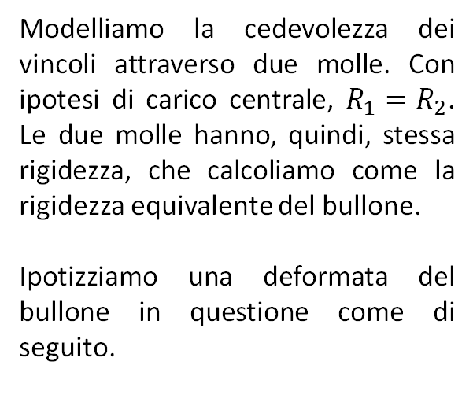
Condizioni al contorno
Modelliamo la cedevolezza dei vincoli attraverso due molle. Con ipotesi di carico centrale, $R_{1}=R_{2}$. Le due molle hanno, quindi, stessa rigidezza, che calcoliamo come la rigidezza equivalente del bullone.
Ipotizziamo una deformata del bullone in questione come di seguito.
Staffa sx
Progetto d’Anno, Metodo degli Elementi Finiti nella Progettazione Meccanica

Slide 18
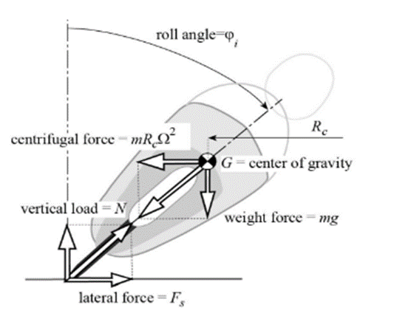
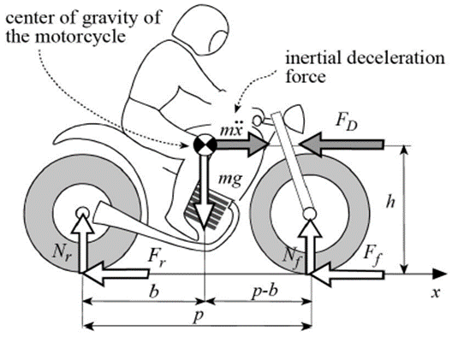
Condizioni al contorno
FORZE AGENTI SUL SISTEMA
IN FRENATA/ACCELERAZIONE
IN CURVA
Progetto d’Anno, Metodo degli Elementi Finiti nella Progettazione Meccanica

Slide 19
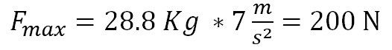
Condizioni al contorno
FORZE AGENTI SUL SISTEMA
IN FRENATA/ACCELERAZIONE
Si considera una massa che grava sulla staffa pari a 28.8 Kg , equivalente al peso del motore, perché, si suppone che il resto dell’inerzia si scarichi sul telaio e sulle sospensioni.
Per quanto riguarda l’accelerazione: si considera una velocità della moto compresa tra 20-100 Km/h in condizioni di utilizzo standard. Solitamente il passaggio da 0 a 100 Km/h si compie in 4/5 secondi.
Considerando la condizione peggiore si ha che l’accelerazione massima sarà pari a circa 7 m/s^2.
Di conseguenza si ha che il modulo della forza massima che si scarica sul baricentro del motore, in condizioni di accelerazione massima oppure decelerazione massima (frenata), sarà pari a:
$F_{max}=28.8 Kg ∗7\frac{m}{s^{2}}=200 N$
Progetto d’Anno, Metodo degli Elementi Finiti nella Progettazione Meccanica

Slide 20
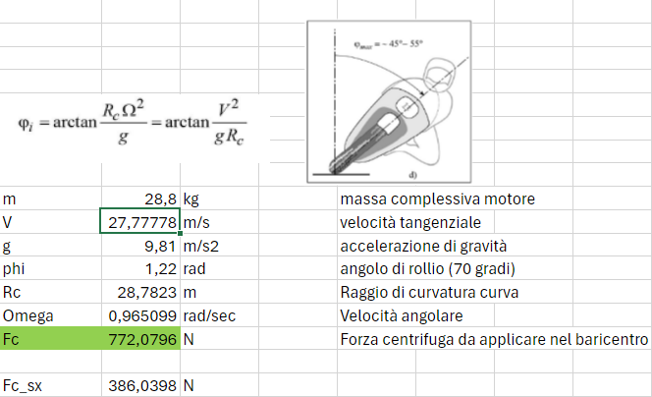
Condizioni al contorno
FORZE AGENTI SUL SISTEMA
IN CURVA
Per il calcolo della forza centrifuga, si considera il seguente procedimento.
Si ipotizza l’angolo di rollio e si ottiene il raggio di curvatura della curva.
Progetto d’Anno, Metodo degli Elementi Finiti nella Progettazione Meccanica

Slide 21
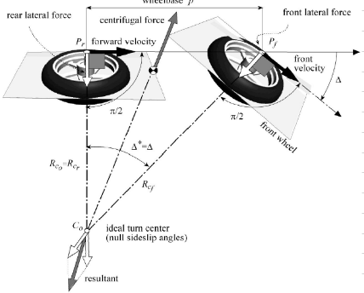
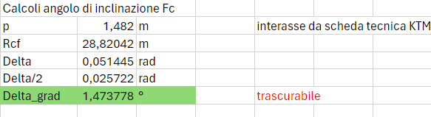
Condizioni al contorno
FORZE AGENTI SUL SISTEMA
IN CURVA
Per il calcolo esatto dell’ angolo di applicazione della forza centrifuga sul baricentro, è stato seguito il procedimento riportato.
Il calcolo in questione permette di ottenere la direzione e i versi della componente lungo z.
Progetto d’Anno, Metodo degli Elementi Finiti nella Progettazione Meccanica

Slide 22
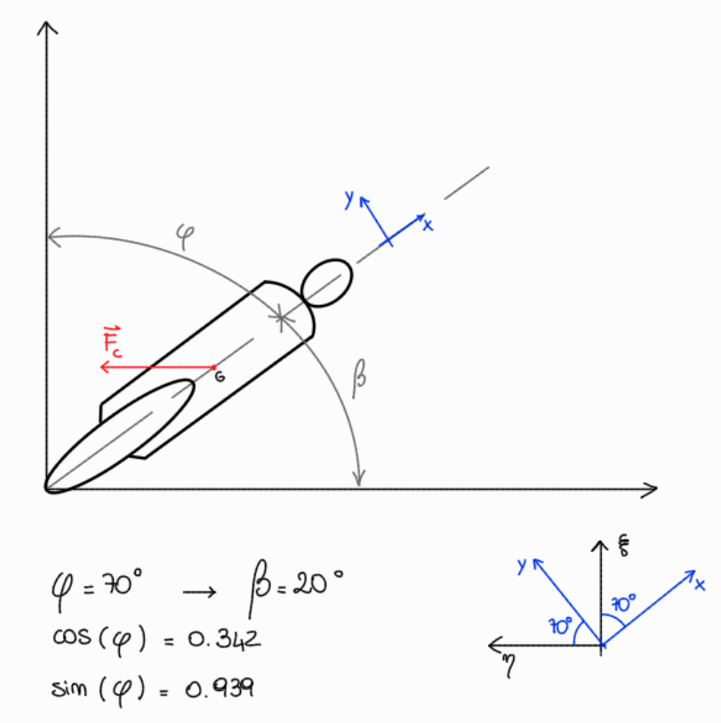
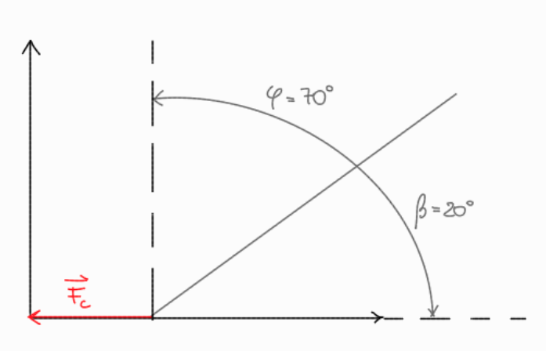
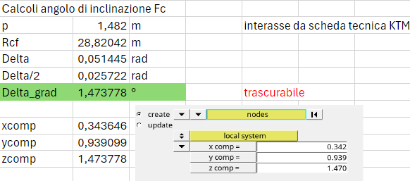
Condizioni al contorno
FORZE AGENTI SUL SISTEMA
IN CURVA
Per il calcolo esatto dell’angolo di applicazione della forza centrifuga sul baricentro, è stato seguito il procedimento riportato.
Così facendo si ottengono le direzioni e i versi delle componenti lungo x e y.
Progetto d’Anno, Metodo degli Elementi Finiti nella Progettazione Meccanica

Slide 23
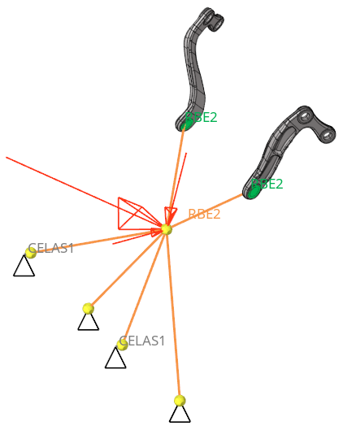
Condizioni al contorno
FORZE AGENTI SUL SISTEMA
Si sono inserite nel modello Hypermesh tutte le forze agenti sul sistema nel baricentro:
Forza di accelerazione = 200 N
Forza centrifuga = 772 N
Forza peso = 283 N
Si è considerata, per le analisi successive, solamente il verso della forza di accelerazione e non quella di frenata, dal momento che i risultati ottenuti sono i medesimi con il segno invertito.
F_CENTR
F_PESO
F_MAX
Progetto d’Anno, Metodo degli Elementi Finiti nella Progettazione Meccanica

Slide 24
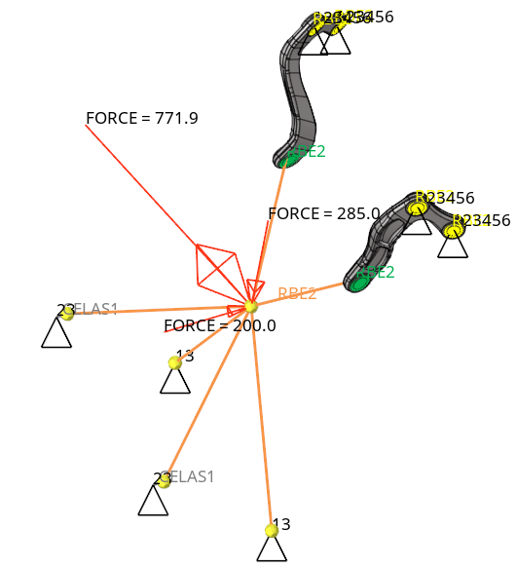
Descrizione del Modello di Calcolo
Si riporta il modello completo del sistema che abbiamo utilizzato per svolgere le analisi agli elementi finiti riportate successivamente.
È opportuno sottolineare che per la realizzazione del modello sono state fatte alcune ipotesi semplificative che si riportano di seguito:
Si considera il materiale isotropo
Si considera il baricentro del motore corrispondente al baricentro complessivo della moto.
I collegamenti tra staffe e telaio sono considerati incastri rigidi con 6 reazioni vincolari
Le forze agenti sul sistema sono state ridotte a 3 forze fondamentali, senza considerare eventuali effetti delle vibrazioni o urti.
1
1
Progetto d’Anno, Metodo degli Elementi Finiti nella Progettazione Meccanica

Slide 25
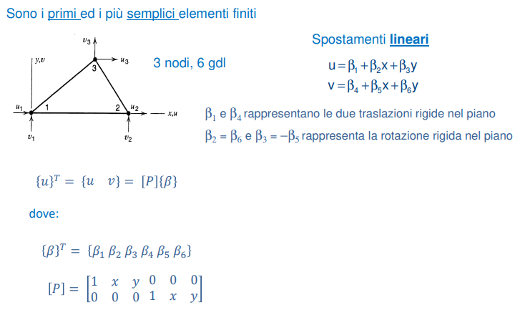
Scelta dell'elemento finito
Progetto d’Anno, Metodo degli Elementi Finiti nella Progettazione Meccanica

Slide 26
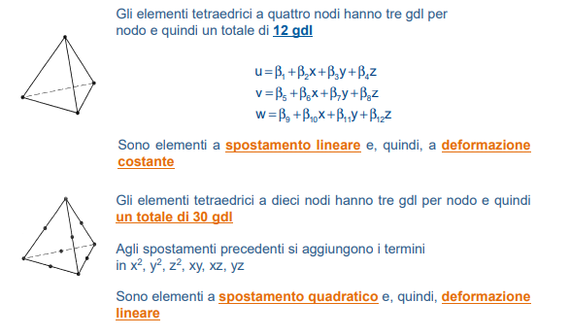
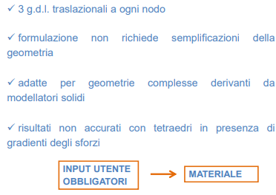
Scelta dell'elemento finito
Progetto d’Anno, Metodo degli Elementi Finiti nella Progettazione Meccanica

Slide 27
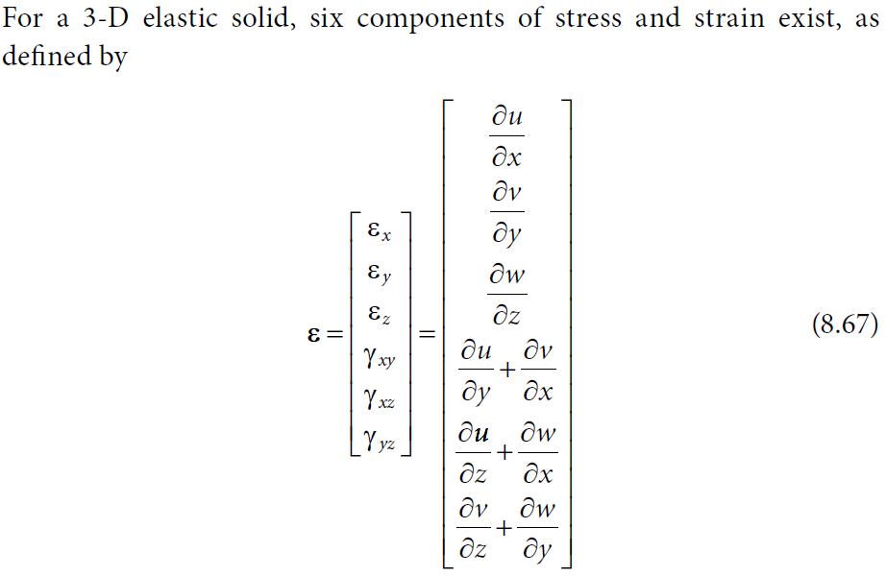
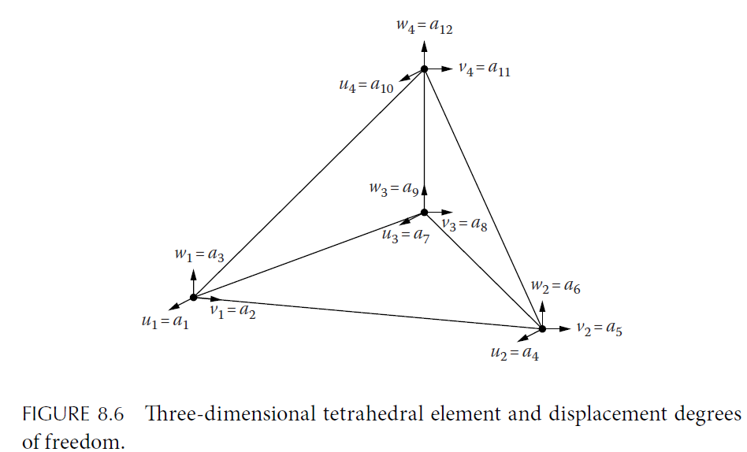
Scelta dell'elemento finito
“The Finite Element Method Basic Concepts and Applications with MATLAB®, MAPLE, and COMSOL”
Progetto d’Anno, Metodo degli Elementi Finiti nella Progettazione Meccanica

Slide 28
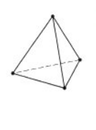
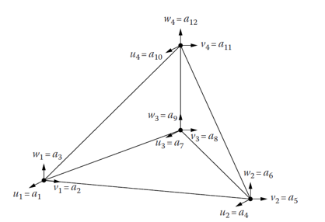
Scelta dell'elemento finito
Gli elementi tetraedrici si utilizzano quando si modellano oggetti con geometrie complesse e irregolari, poiché i tetraedri possono adattarsi bene a forme non regolari, come nel nostro caso.
La flessibilità degli elementi tetraedrici consente di generare mesh che si adattano bene a varie forme senza dover suddividere eccessivamente l'oggetto in elementi più semplici.
Tuttavia, gli elementi tetraedrici possono essere soggetti a problemi di distorsione, specialmente quando si confrontano con elementi più regolari come gli elementi ottaedrici. La distorsione può verificarsi quando l'elemento ha una forma molto sottile o allungata, portando a risultati meno accurati.
Progetto d’Anno, Metodo degli Elementi Finiti nella Progettazione Meccanica

Slide 29
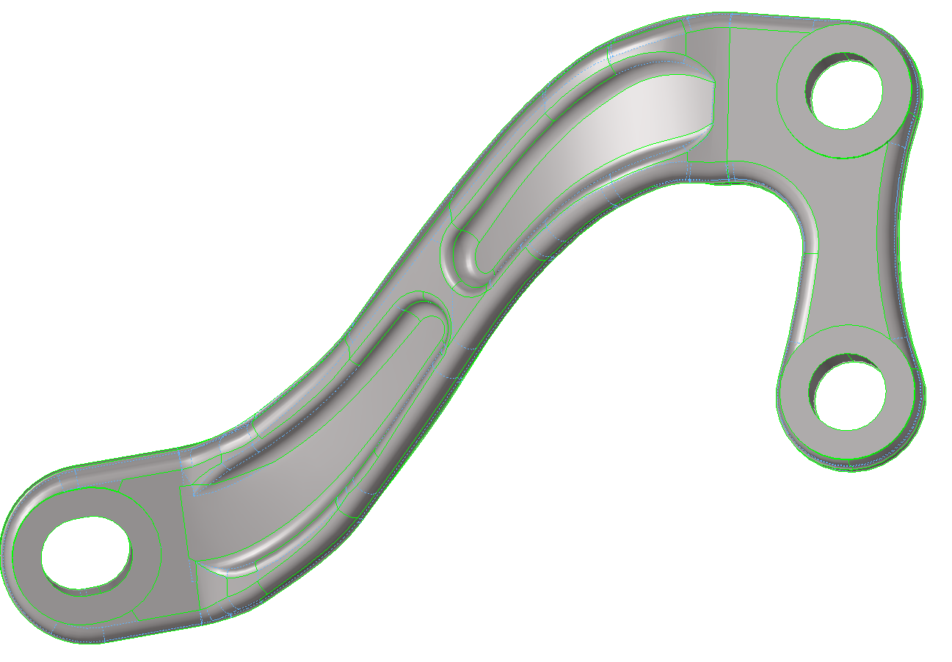
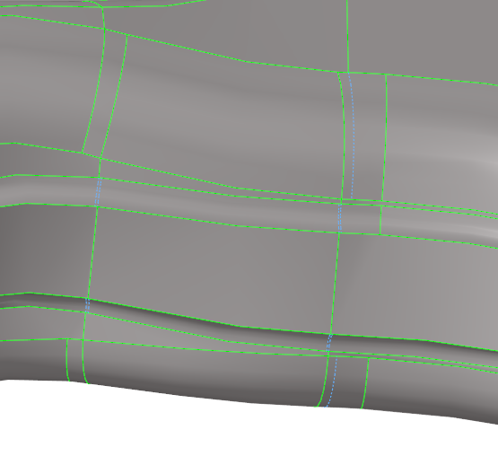

Preparazione della geometria
Prima di realizzare la mesh, su tutte le superfici del componente si sono utilizzati i comandi presenti nella sezione «quick edit»; in particolare, i comandi «toggle edge» e «split surf-node» ci hanno permesso di ottenere una geometria delle superfici più pulita, almeno nelle aree di maggior interesse strutturale.
Progetto d’Anno, Metodo degli Elementi Finiti nella Progettazione Meccanica

Slide 30


Preparazione della geometria
Nell’ipotesi di nessun scorrimento tra rondella e superficie corrispondente, nonché tra bullone e rondella, la trasmissione delle forze per attrito è stata modellata definendo una superficie offset, tramite la funzione «washer split» di Hypermesh.
Tale superficie ci ha permesso di definire i nodi slave in riferimento al nodo master, al centro del foro (RBE2).
Progetto d’Anno, Metodo degli Elementi Finiti nella Progettazione Meccanica

Slide 31





Scelta dell'elemento finito: Hypermesh
Progetto d’Anno, Metodo degli Elementi Finiti nella Progettazione Meccanica

Slide 32

Definizione della mesh
Per la realizzazione della mesh 3D tetraedrica, il programma mette a disposizione tre opzioni:
Simple Piramid
Smooth Piramid
Split Quads Into Trias
Abbiamo realizzato la mesh nei tre modi e confrontato la qualità. Di seguito si riportano le tre mesh 3D, ottenute a parità di mesh 2D.
Progetto d’Anno, Metodo degli Elementi Finiti nella Progettazione Meccanica

Slide 33

Definizione della mesh
Simple Piramid vs. Smooth Piramid
Smooth Piramid rispetto a Simple Piramid garantisce elementi più smooth, cioè tali che approssimano in maniera più accurata la geometria del componente solido.
In questo caso, utilizzare Simple Piramid o Smooth Piramid non costituisce una differenza significativa. Inoltre, utilizzando Simple Piramid e andando ad eseguire uno smoothing di tutti gli elementi si ottiene «largest displacement = 0» già con 1 singola iterazione.
Progetto d’Anno, Metodo degli Elementi Finiti nella Progettazione Meccanica

Slide 34



Mesh 3D con R-trias 2.5mm
La mesh 2.5 mm appare grossolana e con molti elementi distorti in più punti del componente.
Si prosegue quindi infittendo la mesh, riducendo la dimensione degli elementi.
Progetto d’Anno, Metodo degli Elementi Finiti nella Progettazione Meccanica

Slide 35



Mesh 3D con R-trias 1.5mm
Progetto d’Anno, Metodo degli Elementi Finiti nella Progettazione Meccanica

Slide 36



Mesh 3D con R-trias 1mm
Progetto d’Anno, Metodo degli Elementi Finiti nella Progettazione Meccanica

Slide 37


Mesh 3D con R-trias 1mm con infittimento nella zona critica 0.5mm
Progetto d’Anno, Metodo degli Elementi Finiti nella Progettazione Meccanica

Slide 38


Mesh 3D con R-trias 1mm con infittimento nella zona critica 0.2mm
Progetto d’Anno, Metodo degli Elementi Finiti nella Progettazione Meccanica

Slide 39



Analisi della convergenza: carico di accelerazione
Lanciando l’analisi con le diverse mesh presentate (a parità di condizioni al contorno), si confrontano i risultati, fino a convergenza.
Nei modelli con differenti mesh, si è inserito un carico parallelo a z, di prova, pari a 1000N e con l’utilizzo di Excel si è effettuata l’analisi di convergenza, per stabilire la mesh più opportuna da utilizzare, e per trovare il valore critico della forza di accelerazione.
1
1
Progetto d’Anno, Metodo degli Elementi Finiti nella Progettazione Meccanica

Slide 40


Analisi della convergenza: Limite a fatica
Si riporta la scheda tecnica, di Trevigiana Metalli, dell’alluminio specifico del componente in esame.
È stato scelto come carico a rottura un valore medio pari a 550 N/mm^2.
Da questo valore è stato stimato il limite a fatica con il seguente grafico valido per le leghe di Al.
Il valore del limite a fatica è pari a 140MPa.
Progetto d’Anno, Metodo degli Elementi Finiti nella Progettazione Meccanica

Slide 41


Analisi della convergenza: carico di accelerazione
Proseguendo con l’analisi si vanno a determinare le tensioni degli elementi nell’intorno della zona critica, con le diverse mesh.
Si riportano di seguito solamente i risultati degli stress ottenuti utilizzando la mesh con R-trias di 1mm e infittimento nella zona critica di 0.5mm.
Successivamente si svolge lo stesso procedimento anche per la mesh più piccola dove si sono ottenuti valori di tensione uguali, entro una certa tolleranza, ai risultati ottenuti in precedenza.
Progetto d’Anno, Metodo degli Elementi Finiti nella Progettazione Meccanica

Slide 42
Analisi della convergenza: carico di accelerazione
Mesh 1mm con infittimento a 0.5mm
Mesh 1mm con infittimento a 0.2mm
0.5mm
Element ID | Stress in MPa
560189 | 42,15
560194 | 41,66
560724 | 41,86
562337 | 41,75
563742 | 41,81
574984 | 41,92
615179 | 41,17
621486 | 41,63
627479 | 42,29
629013 | 41,54
678630 | 42,33
713919 | 41,31
Element ID | Stress in MPa
586301 | 42,03
795857 | 41,99
797411 | 41,92
798771 | 41,92
798950 | 42,15
798952 | 41,84
798974 | 42,21
799277 | 41,83
922406 | 41,81
0.2mm
Si vede chiaramente che già con la mesh infittita a 0.5mm si è arrivati a convergenza.
Progetto d’Anno, Metodo degli Elementi Finiti nella Progettazione Meccanica

Slide 43

Analisi della convergenza: carico di accelerazione
Dai risultati dell’analisi di convergenza si è deciso di utilizzare la mesh infittita a 0.5 nella zona critica.
Si osserva che, nel caso di sola applicazione della forza di accelerazione, la zona di interesse è sollecitata.
Progetto d’Anno, Metodo degli Elementi Finiti nella Progettazione Meccanica
Notes:
Per questo motivo, nel calcolo della condizione critica si considererà solamente il carico frenante come carico che porterà a rottura la staffa in quella sezione.

Slide 44


Analisi della convergenza: carico centrifugo
Come per il caso della frenata, procediamo allo stesso modo per il calcolo della condizione critica con forza centrifuga.
Si riporta, quindi, il sistema in esame con la sola forza centrifuga, di intensità pari alla forza di prova.
Progetto d’Anno, Metodo degli Elementi Finiti nella Progettazione Meccanica

Slide 45


Analisi della convergenza: carico centrifugo
Mesh 1mm con infittimento a 0.5mm
Mesh 1mm con infittimento a 0.2mm
Anche per il caso con la sola forza centrifuga si procede a valutare le tensioni sempre nella stessa zona, per poter stabilire quale delle condizioni sia quella effettivamente più critica.
Si prende come condizione di carico più critica quella che porta il componente a rottura con forza di minor intensità.
0.5mm
Element ID | Stress in MPa
609699 | 28,46
609925 | 27,28
610024 | 28,23
610042 | 28,95
611751 | 25,61
612129 | 27,59
616483 | 26,51
625216 | 30,89
629161 | 30,82
629184 | 30,27
629185 | 30,43
640130 | 25,1
Element ID | Stress in MPa
609925 | 27,28
609940 | 25,55
609946 | 27,35
609974 | 28,01
609997 | 30,2
610024 | 28,23
610042 | 28,94
610046 | 24,7
611642 | 28,11
611653 | 30,24
611747 | 26,48
611790 | 24,92
613760 | 31,49
613841 | 30,25
0.2mm
Progetto d’Anno, Metodo degli Elementi Finiti nella Progettazione Meccanica

Slide 46

Analisi della convergenza: carico centrifugo
Si osserva che, nel caso di sola applicazione della forza centrifuga, la sezione maggiormente sollecitata si sposta, scendendo lungo il corpo della staffa.
Per questo motivo, il caso di sola forza centrifuga perde di importanza per le nostre specifiche valutazioni.
Progetto d’Anno, Metodo degli Elementi Finiti nella Progettazione Meccanica

Slide 47
Condizione critica di rottura
Si riportano, dunque, i calcoli effettuati per individuare la forza critica che porta le tensioni al valore del limite a fatica sia per la forza di accelerazione che per la forza centrifuga.
MAX degli elementi della sezione critica |  | 42,33
Limite di fatica | σ_wo | 140 | MPa
Forza unitaria di frenata |  | 1000 | N | usata per ottenere i valori su cui fare la proporzione (ipotesi di linearità)
Forza max per arrivare al limite di fatica nella zona di rottura
F_max | 3307,347035 | N
MAX degli elementi della sezione critica |  | 30,89
Limite di fatica | σ_wo | 140 | MPa
Forza unitaria di frenata |  | 1000 | N | usata per ottenere i valori su cui fare la proporzione (ipotesi di linearità)
Forza max per arrivare al limite di fatica nella zona di rottura
F_max | 4532,211072 | N
Si può vedere che la condizione critica in accelerazione nella sezione di interesse corrisponde ad una forza di minor intensità rispetto al caso di sola forza centrifuga.
Progetto d’Anno, Metodo degli Elementi Finiti nella Progettazione Meccanica
Notes:
Sottolineare che per le analisi successive si utilizzerà la forza critica di accelerazione.

Slide 48


Mesh finale: N° elementi, nodi e DOF
Mesh 3D con R-trias 1mm con infittimento nella zona critica 0.5mm
Scegliamo, dunque, come mesh definitiva quella con minor numero di elementi che garantisca la convergenza del risultato.
Utilizziamo, infine, questa mesh per il calcolo della sollecitazione critica, cioè la minima sollecitazione che porti al raggiungimento di 140 Mpa.
Progetto d’Anno, Metodo degli Elementi Finiti nella Progettazione Meccanica

Slide 49



Verifica qualità mesh
In seguito ad una fase iterativa di preparazione della geometria e valutazione della mesh 2D tramite quality indexes, abbiamo ottenuto la mesh 2D definitiva.
Per non appesantire il report, si riporta la mesh definitiva e la corrispondente valutazione di quality indexes.
Con la mesh 2D definitiva abbiamo ripercorso i passaggi e verificato la convergenza.
Progetto d’Anno, Metodo degli Elementi Finiti nella Progettazione Meccanica

Slide 50





Verifica qualità mesh
Si riporta un ingrandimento della mesh in corrispondenza della zona di nostro interesse.
Gli elementi 0.5 rientrano tutti nel caso ideale.
Progetto d’Anno, Metodo degli Elementi Finiti nella Progettazione Meccanica

Slide 51


Validazione Sperimentale del Modello FEM
Avendo a nostra disposizione il componente rotto, abbiamo avuto la possibilità di osservare la superficie nella sezione di rottura.
Si riconoscono inneschi multipli, zona di propagazione e zona di frattura finale.
In base ai risultati ottenuti, si è supposto che la rottura sia dovuta a frenate e accelerazioni ripetute in un terreno dissestato, aggravata dal non corretto disaccoppiamento della frizione.
Fatica multi-assiale
Progetto d’Anno, Metodo degli Elementi Finiti nella Progettazione Meccanica

Slide 52




Analisi warnings ed errori
I principali warnings che restituisce il programma sono relativi alla qualità degli elementi stessi, tuttavia si può notare che i valori riportati superano i limiti di poche unità e soprattutto sono elementi che si trovano lontani dalla zona critica di interesse.
*** WARNING 1932: MAT ID 1 is not referenced.
Tale warning si riferisce alla presenza di un materiale definito e non assegnato ad alcuna property. In particolare, si tratta del mat1 (Acciaio per molle), che non abbiamo utilizzato perché non necessario.
Progetto d’Anno, Metodo degli Elementi Finiti nella Progettazione Meccanica

Slide 53





Risultati: controllo equilibrio globale e lista reazioni vincolari
Dal file .out si ottiene:
L’equilibrio globale risulta soddisfatto
Progetto d’Anno, Metodo degli Elementi Finiti nella Progettazione Meccanica

Slide 54





Risultati: plot deformata in CC
Si riporta la deformata della staffa sinistra, con fattore di amplificazione pari a 50, per permetterne la visualizzazione:
Progetto d’Anno, Metodo degli Elementi Finiti nella Progettazione Meccanica

Slide 55


Risultati: Contour Spostamenti
Mag
Z
Valutando i risultati ottenuti, si osserva che la maggior quota parte di displacement è lungo l’asse z, direzione di applicazione della forza di accelerazione.
Progetto d’Anno, Metodo degli Elementi Finiti nella Progettazione Meccanica

Slide 56


Risultati: Vector Plot Spostamento
Si riporta il Vector Plot dello spostamento e un suo ingrandimento per mostrare con maggiore chiarezza direzione e verso dello spostamento del componente soggetto al carico critico.
Progetto d’Anno, Metodo degli Elementi Finiti nella Progettazione Meccanica

Slide 57


Risultati: Tensor Plot Tensioni
Da questo tensor plot, si vede chiaramente che lo stress nella zona di interesse coinvolge tensioni multiassiali, per questo motivo l’analisi del contour stress è stata sviluppata andando ad analizzare il modulo delle tensioni secondo il criterio di Von Mises.
Progetto d’Anno, Metodo degli Elementi Finiti nella Progettazione Meccanica

Slide 58



Risultati: Contour Stresses (Corner Gauss)
Si osserva che le tensioni maggiori si manifestano in corrispondenza degli spallamenti dei fori, superando localmente i 200 Mpa.
Bisogna, però, tener conto del fatto che il modello 3D ottenuto ha spallamenti con nessun raccordo rispetto al componente reale e che non è quella la nostra zona di interesse.
Inoltre, valutando la zona con valori puntuali (senza averaging) il risultato appare più critico di quello che realmente è.
Progetto d’Anno, Metodo degli Elementi Finiti nella Progettazione Meccanica

Slide 59


Risultati: Contour Stresses (Corner Gauss)
Impostando una Simple Averaging si nota un passaggio più graduale delle tensioni, in corrispondenza del washer split, definito per l’inserimento degli RBE.
La tensione maggiore si riscontra in corrispondenza dello spigolo superiore dello spallamento, che, a livello reale, risulta smussato.
Progetto d’Anno, Metodo degli Elementi Finiti nella Progettazione Meccanica

Slide 60



Risultati: Contour Stresses (Corner Gauss)
Si nota che nella zona di interesse vi è un picco delle tensioni. Questo ci porta a confermare che la flessione alternata, dovuta alle forze di frenata e a quelle di accelerazione, sia uno dei carichi che hanno portato un contributo significativo in merito alla rottura del componente nella zona di interesse.
Nella zona indicata, il picco delle tensioni raggiunge localmente il valore di 140MPa, coerentemente con i calcoli effettuati su Excel in precedenza.
La zona corrisponde a quella valutata durante l’analisi della geometria.
140 MPa
Progetto d’Anno, Metodo degli Elementi Finiti nella Progettazione Meccanica

Slide 61
Analisi critica dei risultati
Dalle analisi effettuate nelle slide precedenti, dove si sono riportati i contour plot di spostamenti, tensioni e la deformata del componente in esame, sono emerse alcune considerazioni che riportiamo in seguito:
La deformata è coerente con il comportamento reale del componente.
Le tensioni che si sviluppano nel componente si concentrano nella zona di interesse, corrispondente alla sezione di rottura del componente.
Lo spostamento risulta coerente con la direzione dei carichi agenti sul componente.
Il raggiungimento dello stress nella zona di interesse è ottenuto tramite tensioni normali e tangenziali (fatica multi-assiale).
Si può affermare che il modello generato è attinente e congruente alla realtà, rispecchiando caratteristiche peculiari del componente in esame, seppur con ipotesi semplificative.
Si ottiene, quindi, un modello valido, che potrà essere utilizzato per la verifica dei risultati ottenuti con l’analisi topografica.
Progetto d’Anno, Metodo degli Elementi Finiti nella Progettazione Meccanica

Slide 62


Analisi Topografica: Il modello
L’analisi topografica prevede un irrobustimento di alcune zone del componente ai fini di minimizzare lo stress sulla staffa e, di conseguenza, nella zona di rottura.
Si è generato un modello equivalente che ricreasse le stesse tensioni sul componente ma senza la presenza di vincoli al telaio, che non rendono possibile l’analisi.
L’obiettivo è stato quello di trovare una forza equivalente che restituisse un valore delle tensioni pari al limite a fatica.
Dall’immagine sulla destra possiamo vedere come lo stress nella staffa raggiunga il limite a fatica.
Progetto d’Anno, Metodo degli Elementi Finiti nella Progettazione Meccanica

Slide 63


Analisi Topografica: Il modello
La zona di design è la zona in azzurro, interessata dallo stress maggiore.
I parametri relativi alle nervature, che verranno generate dall’analisi topografica, sono riportati nell’immagine sottostante.
Progetto d’Anno, Metodo degli Elementi Finiti nella Progettazione Meccanica
Notes:
Per quanto riguarda il valore di riferimento positivo dell’oggetto dell’analisi, ossia lo stress, si è scelto di utilizzare un valore pari a 0.4.

Slide 64


Analisi Topografica: Il modello
Definito la forza e la zona di design, si è andati a generare un secondo modello formato da elementi shell di spessore 2.15 mm.
La scelta è stata obbligata, in quanto l’analisi topografica è possibile solamente con elementi SHELL.
Si è deciso di utilizzare elementi con spessore 2.15 mm, poiché con questo spessore si ottiene una tensione massima nella zona di rottura pari al limite a fatica di 140 MPa.
Questo modello è coerente con quello a tetraedri.
Progetto d’Anno, Metodo degli Elementi Finiti nella Progettazione Meccanica

Slide 65


Analisi Topografica: Risultati con mesh 2D
NESSUNA TOPOGRAFICA
PRIMA TOPOGRAFICA
SECONDA TOPOGRAFICA
Ottenute le topografiche, tramite lo strumento «apply-results» nella sezione di «post processing» presente sul programma HyperMesh, si aggiorna la mesh 2D all’ultima iterazione ottenuta tramite l’analisi topografica.
Progetto d’Anno, Metodo degli Elementi Finiti nella Progettazione Meccanica

Slide 66

Analisi Topografica: Modello Mesh 3D
Si ricava la mesh 3D partendo dalla mesh 2D e vengono utilizzate all’interno dello stesso modello utilizzato per valutare la condizione critica.
Tramite questo modello si riesce a comprendere se i risultati ottenuti tramite analisi topografica rappresentano risultati utili, coerenti e migliorativi.
Le mesh 3D vengono sollecitate tramite il carico di rottura utilizzato in precedenza.
Progetto d’Anno, Metodo degli Elementi Finiti nella Progettazione Meccanica

Slide 67

Analisi Topografica: Risultati
Nella seguente slide possiamo visualizzare la deformata del componente, con un fattore di amplificazione pari a 50.
Progetto d’Anno, Metodo degli Elementi Finiti nella Progettazione Meccanica

Slide 68

Analisi Topografica: Risultati con mesh 3D
Coerentemente con i risultati mostrati in precedenza, anche il modulo dello spostamento diminuisce. Si ha una diminuzione di circa il 5%.
Progetto d’Anno, Metodo degli Elementi Finiti nella Progettazione Meccanica

Slide 69


Analisi Topografica: Risultati con mesh 3D
Averaging Method: None
ELEMENTI | 1 | 2 | 3 | 4 | 5 | 6 | 7 | 8 | 9 | 10
NO TOPOGR | 134 | 138 | 135 | 132 | 137 | 133 | 135 | 137 | 137 | 135
1^ TOPOGR | 123 | 122 | 127 | 127 | 122 | 124 | 116 | 117 | 112 | 119
2^ TOPOGR | 120 | 120 | 122 | 125 | 112 | 117 | 111 | 120 | 122 | 110
Progetto d’Anno, Metodo degli Elementi Finiti nella Progettazione Meccanica

Slide 70


Analisi Topografica: Risultati con mesh 3D
Averaging Method: Simple
Si ottiene un decremento visibile di tensione sulla sezione di rottura, passando dai 135 MPa del caso iniziale ai 128 Mpa della prima topografica, fino ai 121 MPa della seconda topografica.
Progetto d’Anno, Metodo degli Elementi Finiti nella Progettazione Meccanica

Slide 71



Conclusioni
Confronto con la staffa nuova proposta da KTM:
Progetto d’Anno, Metodo degli Elementi Finiti nella Progettazione Meccanica

Slide 72



Conclusioni
Confronto con la staffa nuova proposta da KTM:
Progetto d’Anno, Metodo degli Elementi Finiti nella Progettazione Meccanica

Slide 73
Analisi critica dei risultati
L’analisi topografica mostra come le zone che hanno subito un aumento di volume sono pressoché le stesse delle staffe che si possono trovare sui motocicli my2022.
Alla luce delle simulazioni effettuate sul componente e del confronto con il componente aggiornato, possiamo ritenere i risultati ottenuti interessanti. Tali risultati non definiscono la forma finale del nostro componente ma forniscono indicazioni su dove andare principalmente ad aumentare il volume del componente.
La forma finale sarà un risultato di unione tra canoni pratici e canoni estetici, rendendo la superficie del pezzo la più uniforme possibile.
Ci riteniamo particolarmente soddisfatti dei risultati ottenuti, avendo avuto a disposizione relativamente poche informazioni sul sistema analizzato.
La concentrazione di tensioni nella zona dello spallamento del foro più in alto è dovuta al rapido cambio di sezione che si genera con l’analisi topografica. Nella realtà, come detto in precedenza, anche questa zona verrà resa uniforme e si genereranno raggi di raccordo volti alla diminuzione della tensione.
Progetto d’Anno, Metodo degli Elementi Finiti nella Progettazione Meccanica

Slide 74
Conclusioni
L’analisi statica svolta sul componente in esame ha riportato carichi di rottura molto elevati, come si è visto nelle slide precedenti. Tali carichi non sono gli unici ad agire sulla staffa. Il contributo dato dalle vibrazioni dovute al funzionamento del motore monocilindrico endotermico presente sul motociclo sono sicuramente un fattore da tenere in considerazione.
Si può affermare, quindi, che l’analisi statica svolta, rappresenta un ottimo punto di partenza per sviluppare successive analisi che includano anche carichi dovuti alle vibrazioni.
Per via della complessità data da questo tipo di analisi (in particolare in mancanza di diverse informazioni) e dal tempo necessario ad ottenere eventuali risultati, si è deciso di fermarsi ad una analisi statica ed una analisi topografica, che possano comunque fornire un quadro completo del componente ed una proposta di ottimizzazione.
Progetto d’Anno, Metodo degli Elementi Finiti nella Progettazione Meccanica

Slide 75
Appendice: Bibliografia e Sitografia
“Darrel W. Pepper, Juan C. Heinrich, The Finite Element Method Basic Concepts and Applications with MATLAB®, MAPLE, and COMSOL”.
“Vittore Cossalter, Motorcycle Dynamics”
“Jasvir Singh Dhillon et al. Int. Journal of Engineering Research and Applications, Design of Engine Mount Bracket for a FSAE Car Using Finite Element Analysis”
Corso di “Metodo degli Elementi Finiti nella Progettazione Meccanica”, Enrica Riva
Corso di “Costruzione di Macchine”, Gianni Nicoletto
“Trevigiana Metalli, https://trevigianametalli.it/wp-content/uploads/pdf/catalogo-generale.pdf”
Progetto d’Anno, Metodo degli Elementi Finiti nella Progettazione Meccanica

Slide 76
GRAZIE PER L’ATTENZIONE
Progetto d’Anno, Metodo degli Elementi Finiti nella Progettazione Meccanica

